Slide 1
PELATIHAN PENGGUNAAN GOOGLE APPS
UPT TIK

Slide 2
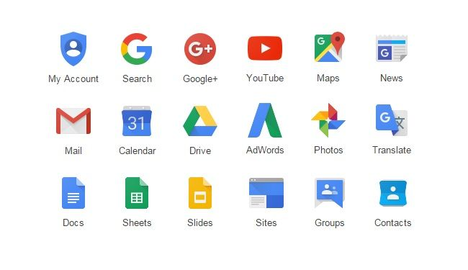
APA ITU GOOGLE..?
Google Inc. adalah sebuah perusahaan teknologi informasi yang berfokus pada jasa dan produk Internet. Produk tersebut meliputi teknologi pencarian, komputasi web, perangkat lunak, dan periklanan daring (online).

Slide 3
Ada 5 Aplikasi Google Yang Kita Pelajari
Google Mail, atau sering dikenal Gmail
Google Drive, atau biasa disingkan GDrive
Google Form, atau biasa disingkat GForm
Google Meet
Google Docs

Slide 4
APA ITU GOOGLE MAIL..?
Google Mail adalah layanan email (surat elektronik) berbasis web yang disediakan oleh Google secara gratis.

Slide 5
KEGUNAAN & KEUNGGULAN GOOGLE MAIL
Dapat digunakan untuk mengirim email dengan kemudahan fitur yang diberikan
Memiliki ruang penyimpanan hingga 15 GB
Dapat digunakan di berbagai perangkat baik komputer, mobile (smartphone), atau tablet phone
Bebas dari virus (setiap file yang dikirim akan di scan oleh google
Dapat digunakan untuk mengakses produk google yang lain, seperti youtube, google play dan google drive

Slide 6
PENGGUNAAN EMAIL KAMPUS
Bisa di akses di gmail.com atau di mail.google.com

Slide 7
Silahkan akses alamat gmail.com
Berikut Tampilan halaman login email

Slide 8
Ketik alamat email Anda

Slide 9
Ketik password yang Anda gunakan

Slide 10
Halaman Welcome saat Anda pertama login

Slide 11
Halaman aplikasi Google Mail (Gmail)

Slide 12
Menambahkan No HP ke akun Email
Menambahkan No HP ke akun email berfungsi agar memudahkan saat Anda lupa password email.
Kode verifikasi akan dikirimkan ke No HP yang didaftarkan.
Meningkatkan keamanan akun email Anda.

Slide 13
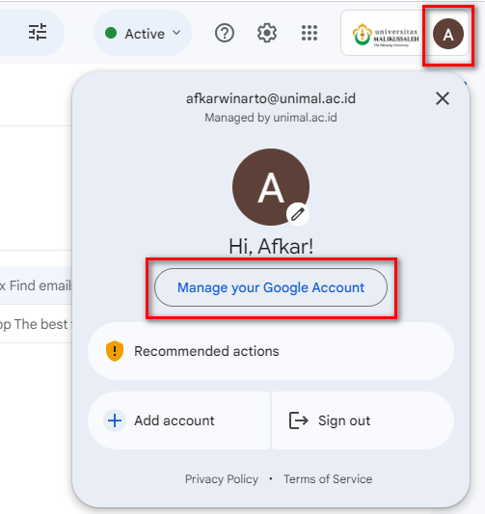
Cara Menambahkan No HP
Silahkan klik icon di nama email Anda

Slide 14
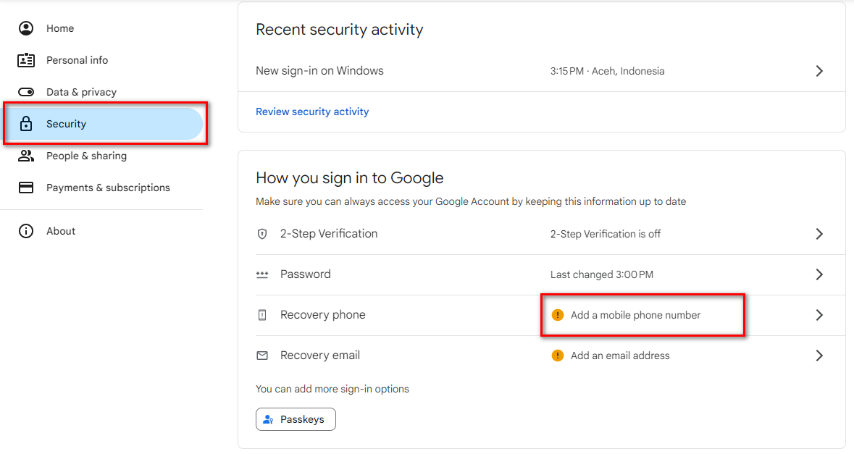
Cara Menambahkan No HP
Selanjutnya klik Menu Security

Slide 15
Cara Menambahkan No HP
Setelah klik
Add a mobile phone number akan muncul halaman konfirmasi password.
Silahkan ketik password email Anda.

Slide 16
Cara Menambahkan No HP
Selanjutnya akan tampil halaman untuk menambahkan No. HP Anda

Slide 17
Cara Menambahkan No HP
Selanjutnya silahkan ketik No. HP Anda
Silahkan klik NEXT, untuk menyimpan No. HP.
Klik Tombol GET CODE, untuk mendapatkan kode verifikasi dari google.

Slide 18
Cara Menambahkan No HP
Berikutnya silahkan ketik kode verifikasi yang dikirimkan melalui SMS.
Lalu klik VERIFY, untuk memvalidasi kode yang Anda ketik.

Slide 19
Cara Menambahkan No HP
Selamat No. HP Anda sudah berhasil ditambahkan ke akun email Anda.

Slide 20
APA ITU GOOGLE DRIVE..?
Layanan daring (online) milik Google yang dapat digunakan untuk membuat, membagi (share), mengkolaborasi dan menyimpan data dengan kapasitas maksimal sebesar 5 GB (free).

Slide 21
KEGUNAAN & KEUNGGULAN GOOGLE DRIVE
Dapat membuat file word, excell, powerpoint secara online
Dapat digunakan untuk membuat form/quiz online
Berbagi file apapun yang sudah diupload atau dibuat melalui google drive
Bekerja kelompok secara online
Update data real time
Kapasitas Penyimpanan file yang cukup besar (hingga 500 GB)
Akses file dari mana saja (support tablet, smartphone)

Slide 22
SYARAT MENGGUNAKAN GOOGLE DRIVE
Koneksi Internet
Akun Email (Gmail)

Slide 23
PRAKTIK PEMANFAATAN GOOGLE DRIVE

Slide 24
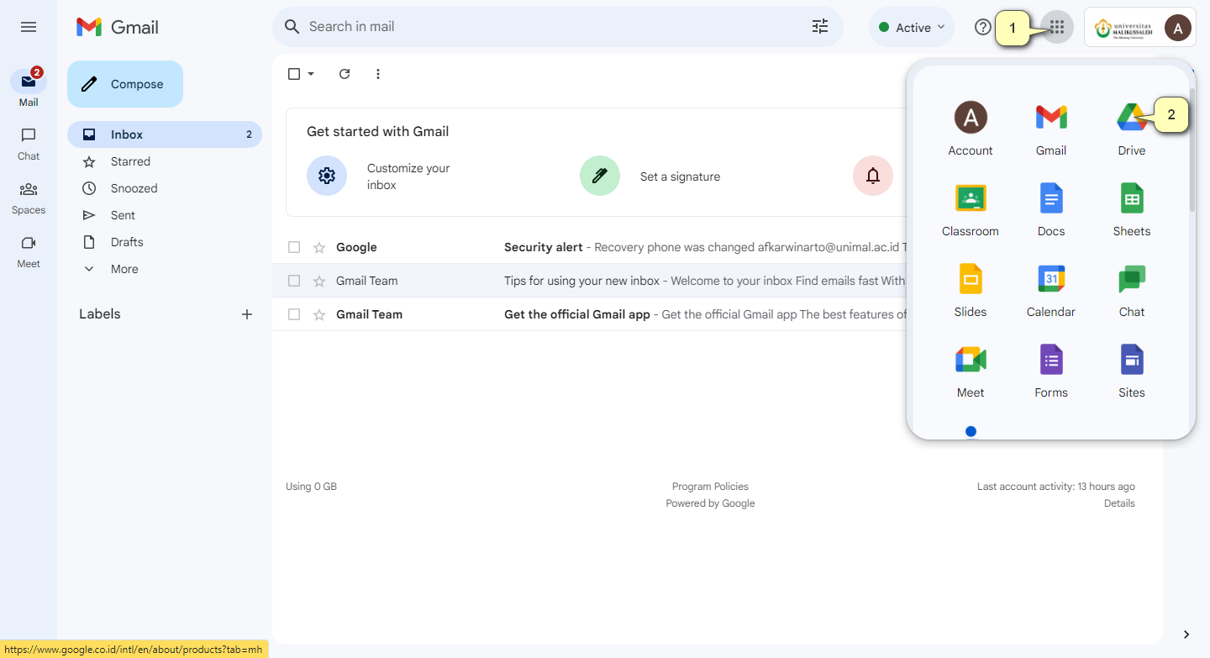
UPLOAD FILE KE GOOGLE DRIVE
Login Akun Gmail

Slide 25
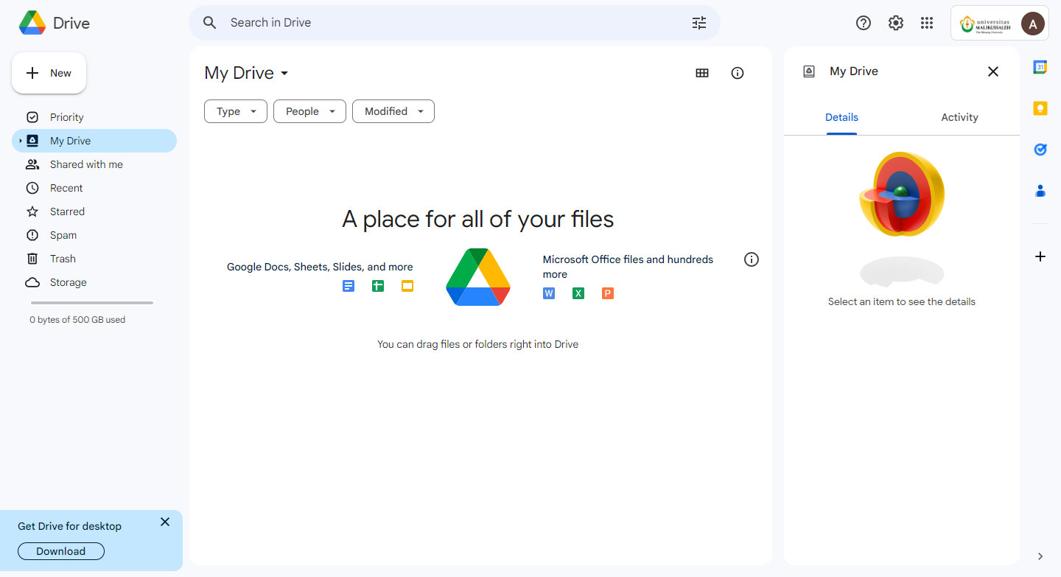
UPLOAD FILE KE GOOGLE DRIVE
Berikut Tampilan Aplikasi Gdrive

Slide 26
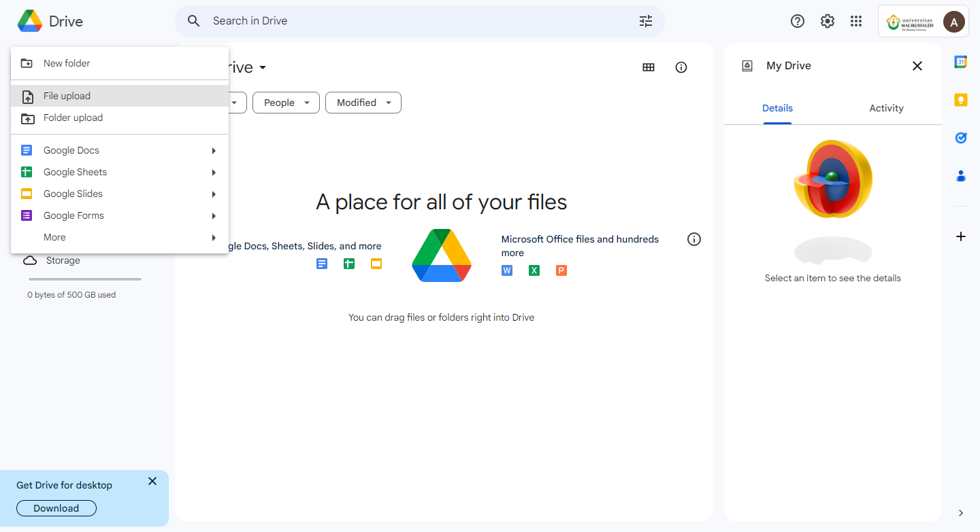
UPLOAD FILE KE GOOGLE DRIVE
Untuk mengupload file silahkan klik tombol +New

Slide 27
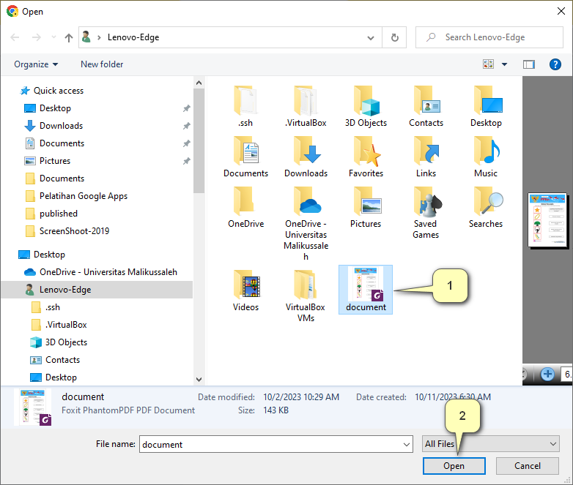
UPLOAD FILE KE GOOGLE DRIVE
Berikutnya pilih file yang akan diupload dan klik open

Slide 28
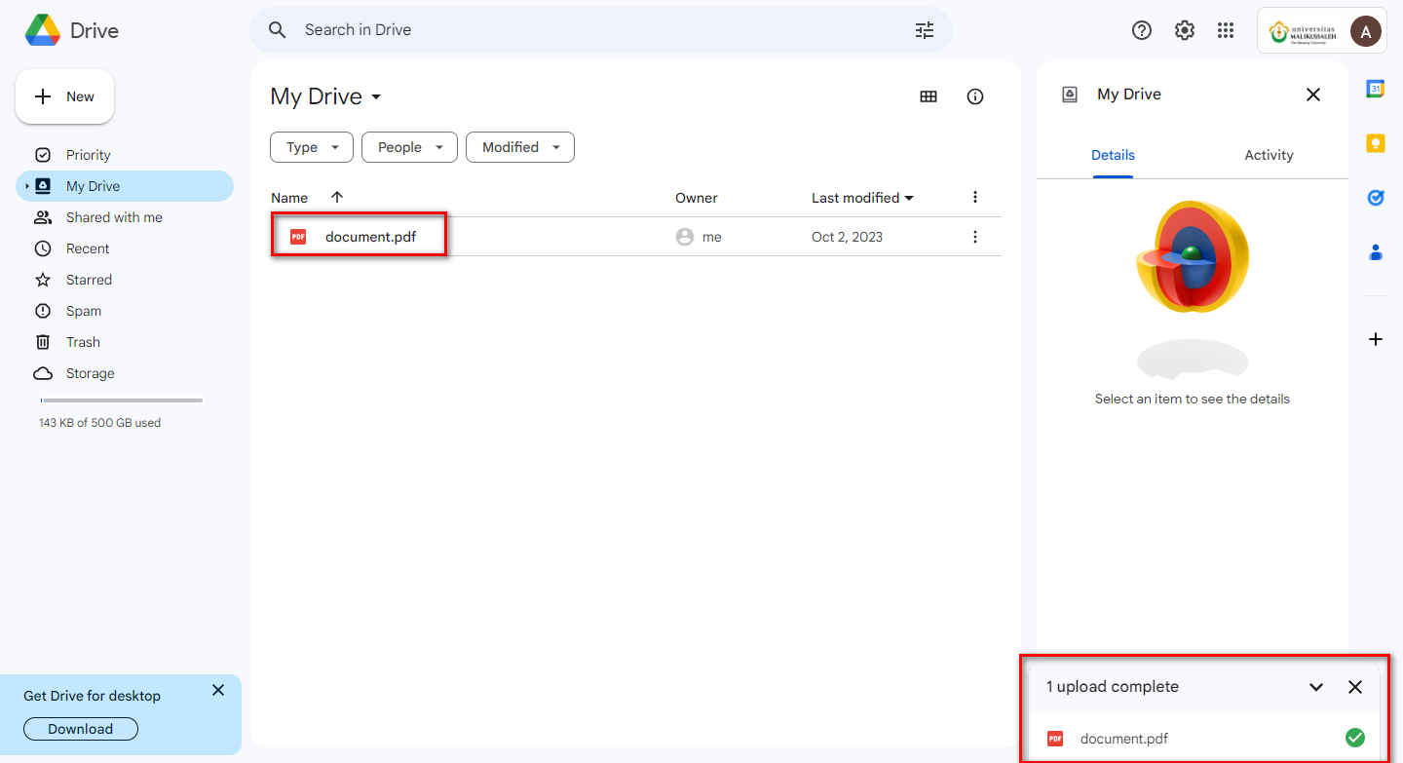
UPLOAD FILE KE GOOGLE DRIVE
Berikut Tampilan hasil upload dokumen

Slide 29
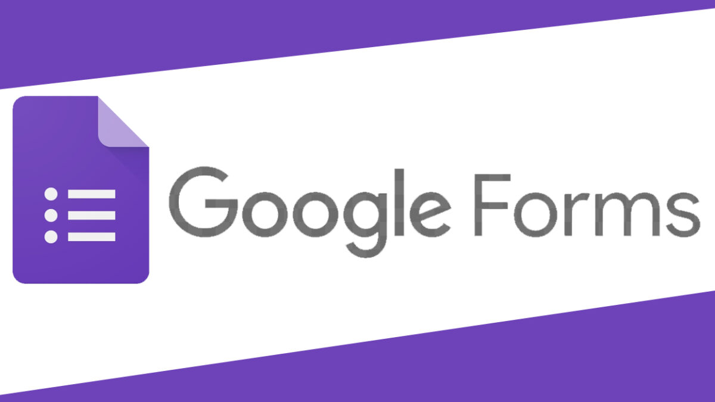
APA ITU GOOGLE FORM..?
Menurut halaman dari Google Developer, pengertian Google Form atau sering disingkat Gform adalah layanan dari Google yang memungkinkan Anda untuk membuat survei, tanya jawab dengan fitur formulir online yang bisa dikustomisasi sesuai dengan kebutuhan.

Slide 30
KEGUNAAN GOOGLE FORM
1. Membuat kuesioner
Kuesioner menjadi fitur unggulan yang dimiliki Google Form lewat formulir.
2. Formulir pendaftaran
Manfaat Google Form selanjutnya yaitu bisa digunakan untuk formulir pendaftaran.
3.Analisis respon
Respon yang dimasukan oleh pengguna bisa dianalisis secara langsung, sehingga Anda bisa tahu secara garis besar data yang masuk.
4. Filtering data
Filter data di Google Form bisa dilakukan berdasarkan form inputan yang masuk, sehingga lebih memudahkan saat melakukan filtering data.

Slide 31
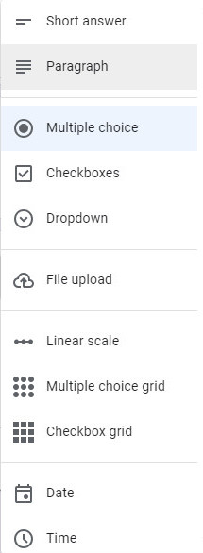
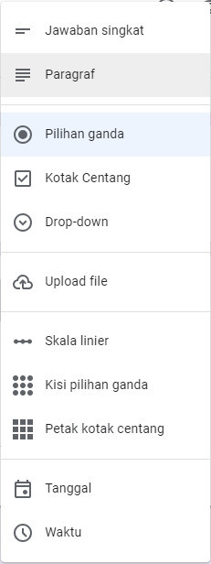
KOMPONEN GOOGLE FORM
Short answer, hanya berisi satu baris jawaban.
Paragraph, berisi paragraf yang lebih dari satu baris.
Multiple Choice, berbentuk pilihan berganda, hanya bisa memilih satu pilihan.
Checkboxes, berbentuk kotak centang, bisa memilih lebih dari satu pilihan.
Dropdown, berbentuk menu yang jika ditekan akan muncul beberapa pilihan ke bawah.
Linear scale, hampir sama dengan Multiple Choice, hanya saja membentang ke samping. Dapat digunakan untuk penilaian (rating). Misalnya, kemampuan bernyanyi dari rentang 1 sampai 5.
Multiple-choice grid, berbentuk tabel dimana setiap baris berbentuk Linear scale.
Date, untuk input tanggal.
Time, untuk input waktu.

Slide 32
MEMBUAT GOOGLE FORM
Buka Gmail dan klik ikon Google Apps
Pilih Google Form
Membuat form baru
Tentukan nama dokumen dan nama form beserta deskripsinya
Buat pertanyaan
Tentukan bentuk jawaban
Buat pertanyaan tambahan
Tentukan pertanyaan yang wajib diisi
Lakukan preview dan cek form yang telah dibuat

Slide 33
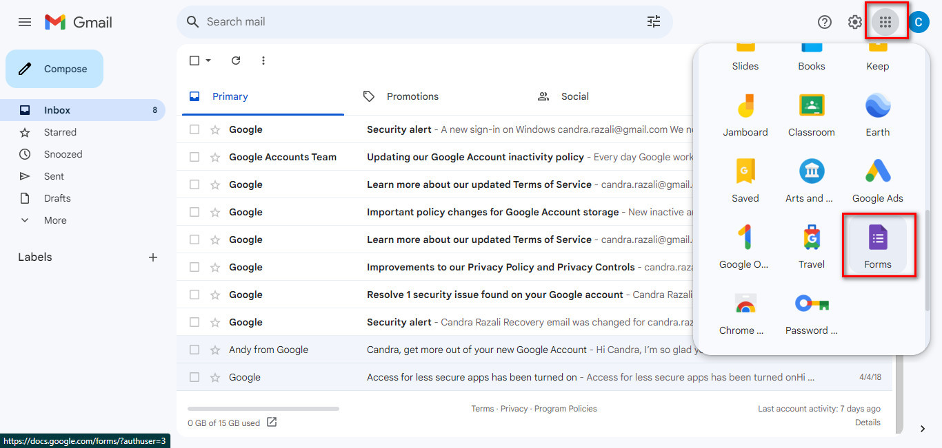
Buka Gmail dan klik ikon Google Apps

Slide 34
2. Pilih Google Form

Slide 35
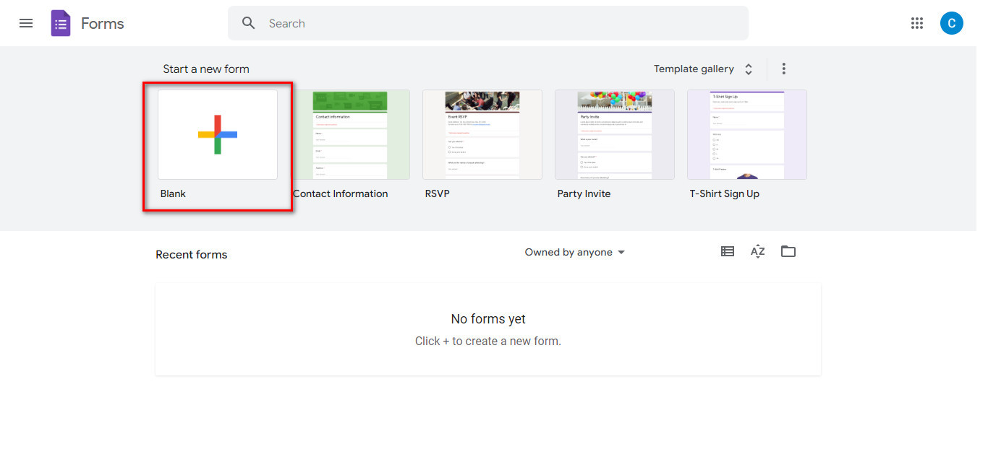
3. Membuat form baru

Slide 36
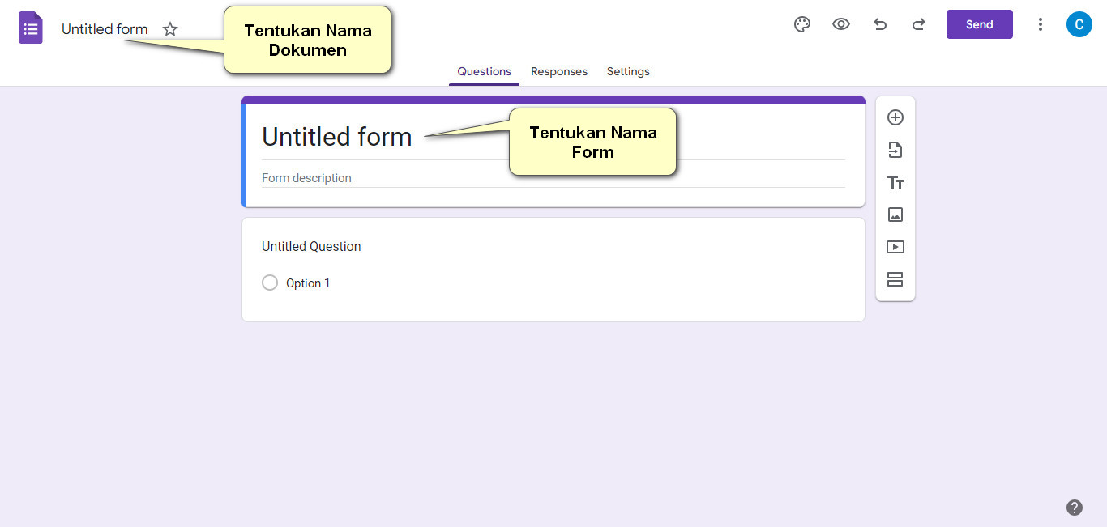
4. Tentukan nama dokumen dan
nama form beserta deskripsinya

Slide 37
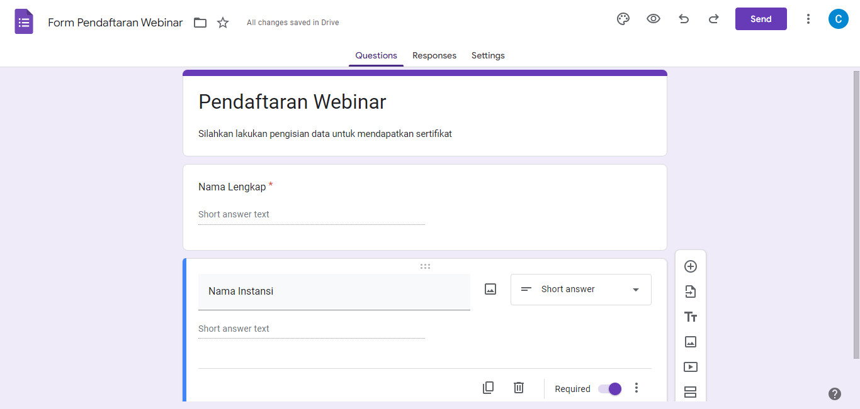
5. Buat pertanyaan

Slide 38
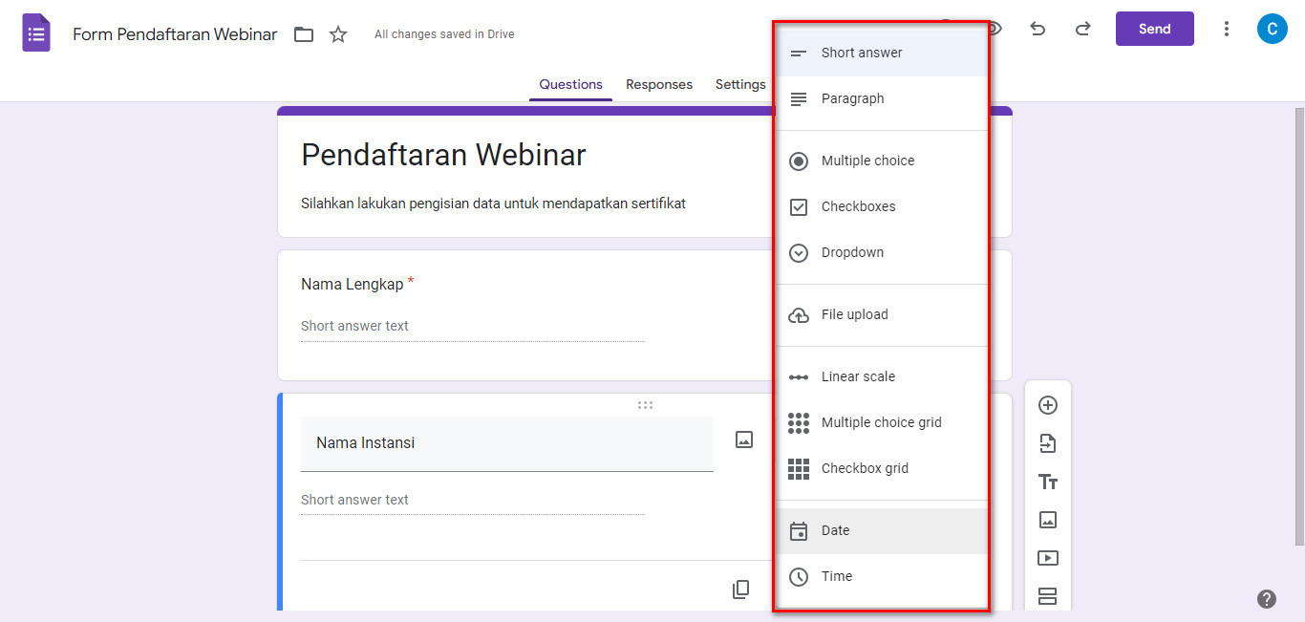
6. Tentukan bentuk jawaban

Slide 39
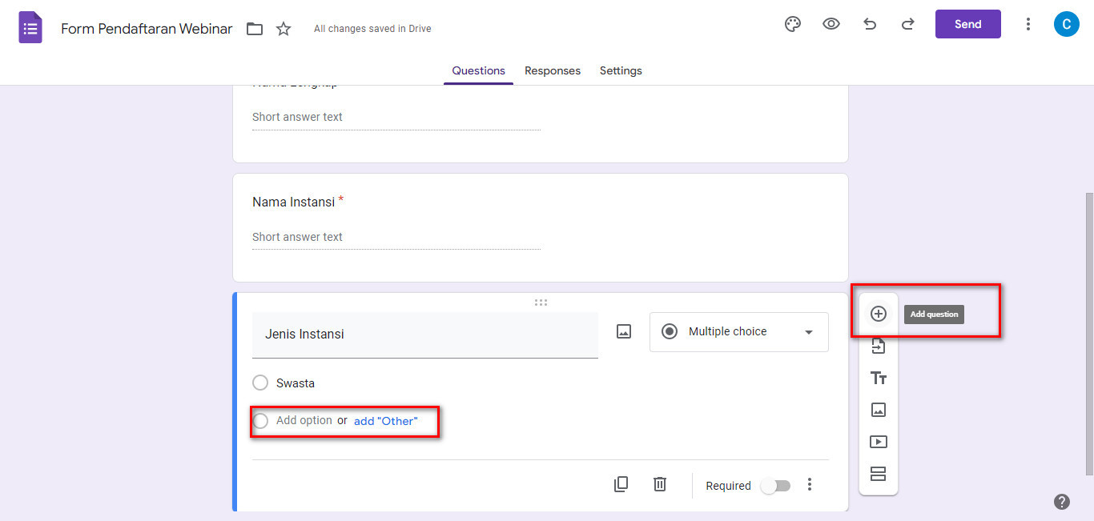
7. Buat pertanyaan tambahan

Slide 40
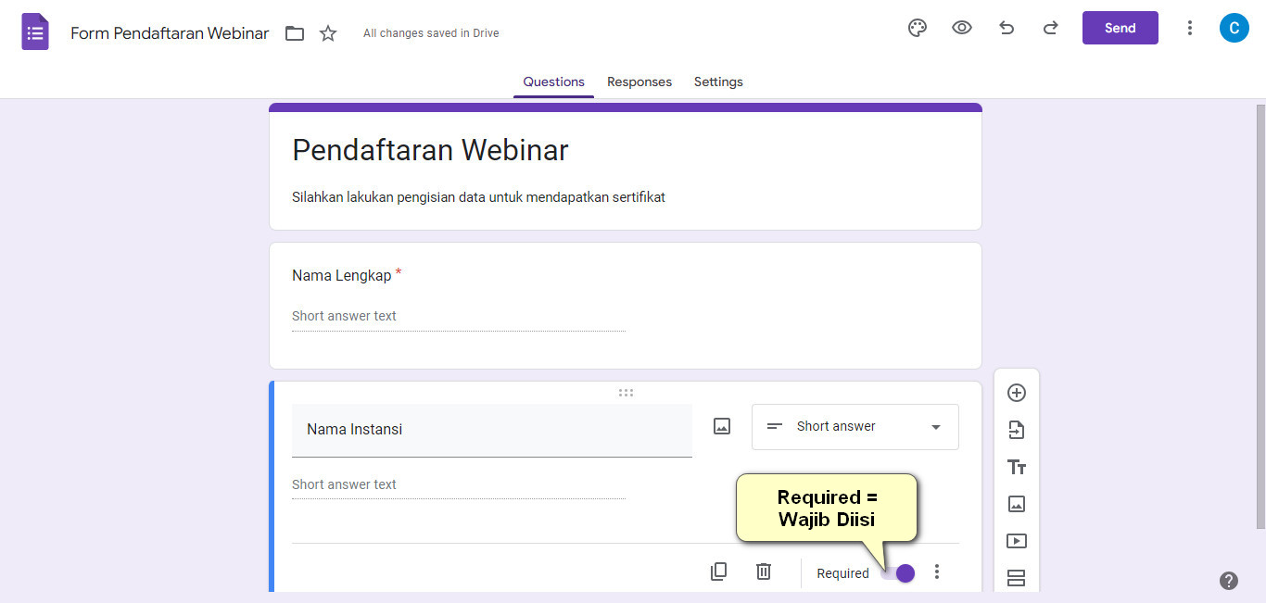
8. Tentukan pertanyaan yang wajib diisi

Slide 41
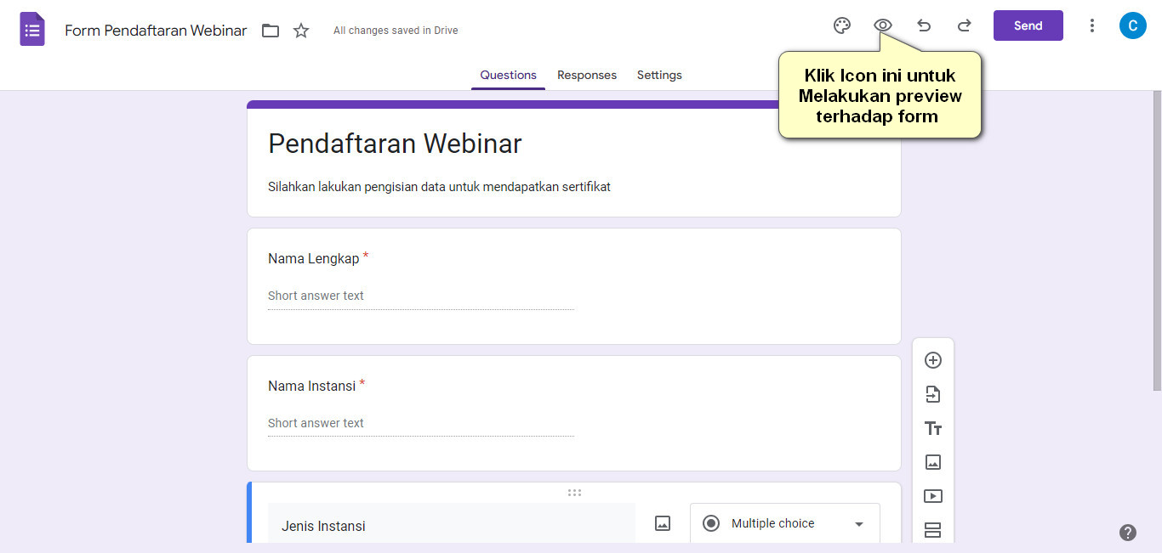
9. Lakukan preview dan
cek form yang telah dibuat

Slide 42
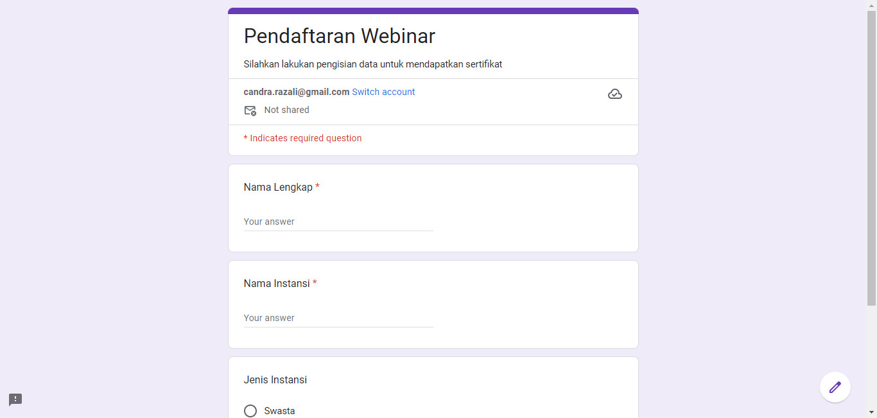
Berikut Contoh Form

